Slide 1
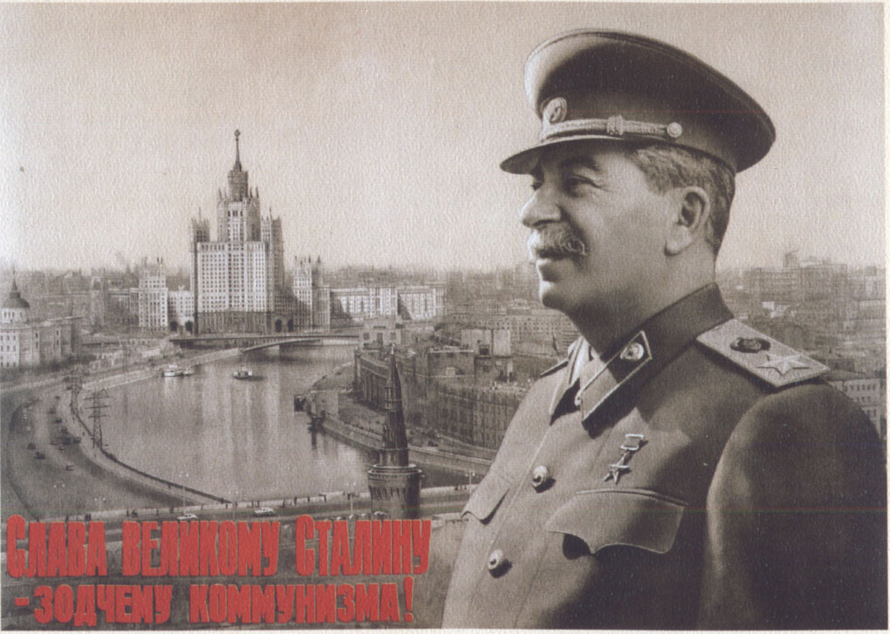
Культ
особи
Й. Сталіна

Slide 2
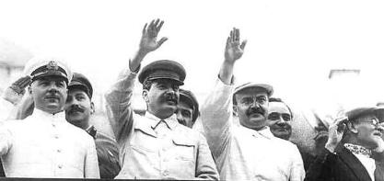
Формування тоталітарного режиму
Політбюро. 1936 р.
Реалізація грандіозних соціально-економічних планів призвела до формування тоталітаризму. Влада була зосереджена в руках вищого партійного керівництва. Вона знищила демократичні свободи, опозицію, підпорядкувала суспільство своїм інтересам. Жоден закон не приймався без схвалення Політбюро. Воно визначало основні напрями внутрішньої і зовнішньої політики.

Slide 3
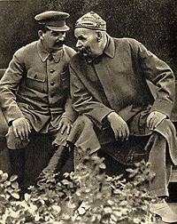
Ідеологізація суспільного життя
Величезну роль у формуванні тоталітаризму зіграв партійний контроль за ЗМІ. Припинення контактів із Заходом дозволило уникнути впливу на населення інших ідеологічних поглядів. В освіті на перший план вийшло вивчення марксистсько-ленінських основ всіх наук. У 1934 р. всі письменники були об'єднані в Союз радянських письменників на чолі якого був поставлений М.Горький.
Йосип Сталін і Максим Горький у скверику на Червоній площі, 1931

Slide 4
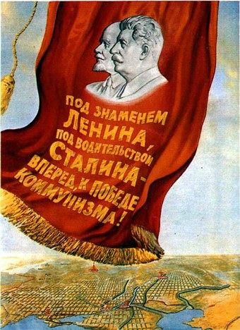
Ідеологізація суспільного життя
Згодом аналогічні союзи виникли у кінематографістів, художників, композиторів. Тих, хто працював у рамках офіційної ідеології, підтримували матеріальними благами і привілеями. Решта населення так само складалося в громадських організаціях-профспілках, комсомолі, піонерської та жовтенятські організаціях. У різні організації об'єднувалися фізкультурники, винахідники, жінки і т.д.

Slide 5
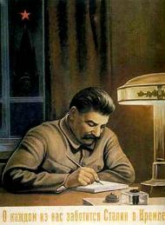
Формування культу особи Сталіна
Характерною рисою політичного життя цього періоду став культ особистості І.Сталіна.21 грудня 1929, в день 50-річчя Сталіна, країна дізналася, що у неї є великий вождь. Він був оголошений «першим учнем Леніна». Незабаром Сталіну стали приписувати всі успіхи країни. Він іменувався «великим», «мудрим», «вождем світового пролетаріату», «великим стратегом п'ятирічки».

Slide 6
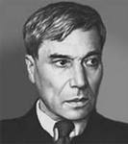
Прояви культу Сталіна
Радянська пропаганда створила навколо Сталіна напівбожественний ореол непогрішимого «великого вождя і вчителя». Ім'ям Сталіна і його найближчих соратників називалися міста, заводи, колгоспи, військова техніка. Його ім'я згадувалося в одному ряду з Марксом, Енгельсом і Леніним. 1 січня 1936 в «Ізвєстіях» з'являються перші два вірші, що прославляє І. В. Сталіна, які належать перу Бориса Пастернака. За свідченням Корнія Чуковського та Надії Мандельштам, він «просто марив Сталіним».

Slide 7
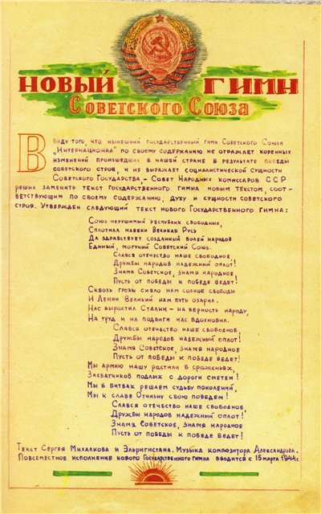
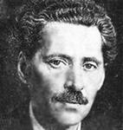
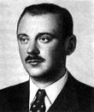
Прояви культу Сталіна
Ім'я Сталіна згадується і в гімні СРСР, складеної Г.А.Ель-Регістаном і С.Михалковим в 1943 році:
Сквозь грозы сияло нам солнце свободы, И Ленин великий нам путь озарил, Нас вырастил Сталин — на верность народу, На труд и на подвиги нас вдохновил!

Slide 8

Прояви культу Сталіна
Образ Сталіна став одним з центральних у радянській літературі 1930- х -1950- х років; твори про вождя писали також зарубіжні письменники- комуністи , в тому числі Анрі Барбюс (автор виданої посмертно книги «Сталін»), Пабло Неруда, ці твори перекладалися і тиражувалися в СРСР.
Тема Сталіна постійно присутня в радянській живопису та скульптурі цього періоду , включаючи монументальне мистецтво (прижиттєві пам'ятники Сталіну , як і пам'ятники Леніну, встановлювалися масово в більшості міст СРСР). Особливу роль у створенні пропагандистського образу Сталіна зіграв масовий радянський плакат , присвячений найрізноманітнішій тематиці.

Slide 9
Прояви культу Сталіна
Ім'ям Сталіна прижиттєво було названо величезну кількість об'єктів, у тому числі населених пунктів(першим з яких став Сталінград в 1925 - в обороні Цариціно Сталін брав участь в Громадянську війну), вулиць, заводів, культурних центрів. Після 1945 міста імені Сталіна з'явилися в усіх державах Східної Європи, причому в ГДР і Угорщині Сталинштадт і Сталинварош стали побудованими практично з нуля на честь вождя "новими соціалістичними містами". У 1937-1938 року висувалися пропозиції перейменувати Москву в місто Сталинодар.

Slide 10
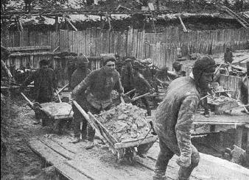
Массові репресії
В цей же час йшло формування каральних органів для переслідування інакомислячих. На початку 30-х пройшли останні процеси над есерами і меншовиками. «Шахтинська справа» 1928 р. призвела до репресій щодо буржуазних фахівців. Потім послідувала кампанія проти куркульства в 1932 р.. «Закон про три колоски» дав початок переслідуванню навіть найбіднішого селянства. У 1934 р. Особлива Нарада в НКВС отримало право у позасудовому порядку відправляти «ворогів народу» в колонії.
Заключенные на строительстве
Беломорканала

Slide 11
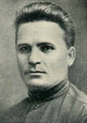
Массові репресії
Підставою для розгортання масових репресій стало вбивство 1.12.34 С.Кірова, після нього було прийнято рішення про проведення слідства по «терористичних справах» у скороченому порядку, протягом 10 днів, прокурор і адвокат на процесі були відсутні, помилування заборонялось, а смертні вироки здійснювалися відразу. У 1935 г.закон було доповнено, під його дію потрапляли і підлітки з 12 років. До сімей «ворогів народу» стали відноситись як до злочинців.

Slide 12
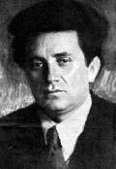
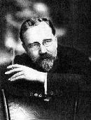
Показові судові процеси
Г.Е. Зіновьєв
Л.Б. Каменєв
У середині 1930-х Сталін приступив до ліквідації всіх невдоволених. У 1936 р. відбувся процес у справі Зінов'єва, Каменєва та їхніх прихильників. Підсудних обвинуватили у вбивстві Кірова, замаху на Сталіна та інших злочинах. Прокурор А.Вишинський вимагав їх розстріляти, й суд виніс смертний вирок. Слідом за цим послідували нові процеси.

Slide 13
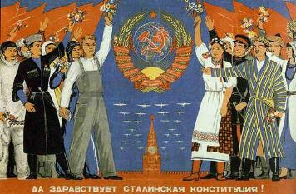
Конституція "соціалізму, що переміг"
«Великий терор» був покликаний зняти соціальну напруженість, викликану невдачами економічних і політичних рішень керівництва.
Цій же меті відповідала Конституція прийнята 5 грудня 1936 р.: вона проголошувала демократичні права і свободи та маскувала тоталітарний режим. Конституція проголосила побудову в СРСР соціалізму і створення державної і колгоспно-кооперативної власності на засоби виробництва.

Slide 14
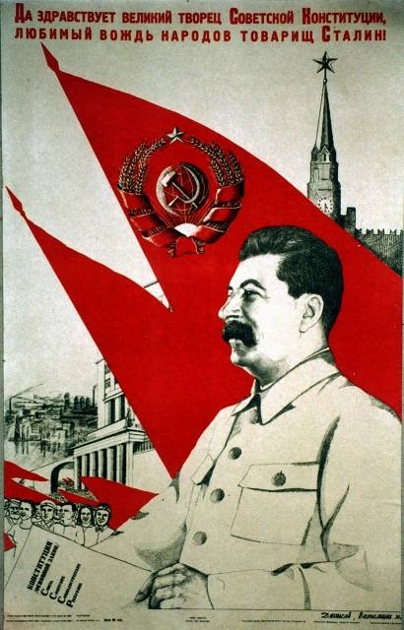
Конституція "соціалізму, що переміг"
Політичною основою держави оголошувалися Ради, а державною ідеологією-марксизм-ленінізм. Вищим органом держави ставала Верховна Рада. До складу СРСР входило 11 союзних республік.
У реальному житті більшість норм Конституції не виконувалися, а «сталінський соціалізм» мав вельми віддалену схожість із тим, про що писав К. Маркс.

Slide 15
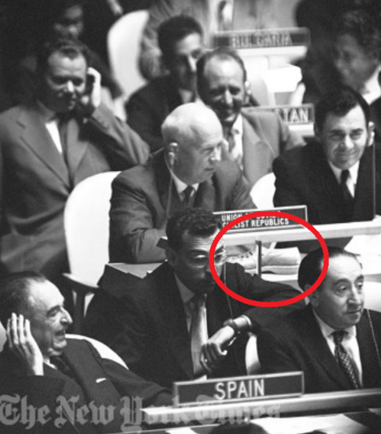
Викриття культу особи
«Про культ особи та його наслідки» (також «Таємна промова Хрущова на XX з'їзді КПРС») — зачитана Першим секретарем Президії ЦК КПРС М. С. Хрущовим на закритому засіданні XX з'їзду КПРС, який був проведений 25 лютого 1956 року.
В доповіді був засуджений культ особи Йосипа Сталіна, масовий терор та злочини другої половини 1930-х — початку 1950-х, провина за які була покладена на Сталіна, а також була розглянута проблема реабілітації партійних та військових діячів, які були репресовані при Сталіні.
Промова була важливим етапом Хрущовської відлиги. На поверхні, основна задача промови полягала в повернені КПРС до ленінізму. Однак для Хрущова, ця промова мала забезпечити підтримку громадськості в арешті та страті Лаврентія Берії три роки до того а також легітимізувати консолідацію та зосередження влади в його руках (здобутої завдяки перемоги над В'ячеславом Молотовим та Георгієм Маленковим).
Промова отримала назву «таємної», оскільки була зачитана на закритому засіданні, а текст був оприлюднений лише в 1989 році, однак багато членів партії були ознайомлені з її змістом протягом наступного місяця. В квітні 2007 року, британська газета The Guardian включила промову до переліку «Найвидатніших промов XX століття».

Slide 16
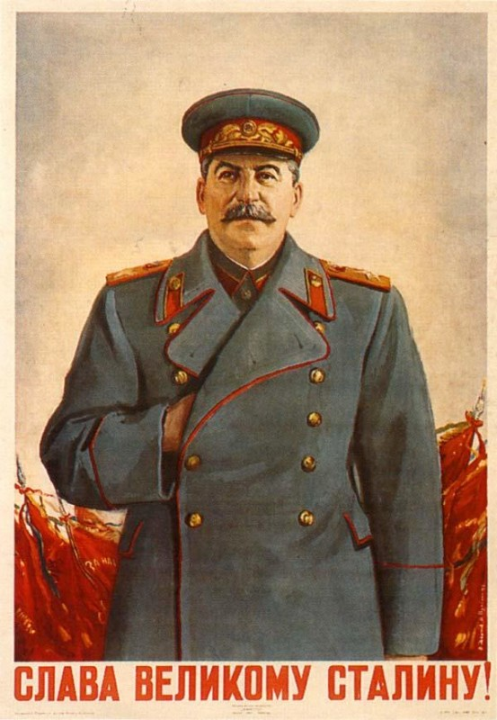
«Сталін - це не людина, якого можна поховати. Сталін - це явище, це хвороба».
З фільму «Монстр»

Slide 17
Дякую за увагу!
Презентація виконана ученицею 11 класу Некриловою Юлією

